Slide 1
4 класс Интегрированный урок (русский язык + литературное чтение + ИЗО + технология)

Slide 2
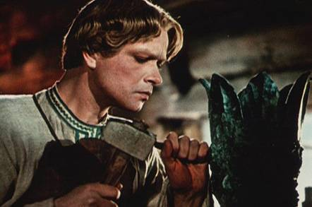
Притча “КРАСОТА” В.А. Сухомлинский Узенькой тропинкой шли два путника. С одной стороны плескалось синее море, с другой – стояли горы. Шли путники долго. Они искали красоту. Один из них был человек с горячим сердцем, другой – человек с холодным сердцем. Человек с горячим сердцем взглянул на море, и глаза его стали изумленными и ласковыми. Он сказал: – Какое оно сильное, могучее, вечное – море. А человек с холодным сердцем сказал: – Да. Много воды. Подошли путники к серому камню. У человека с горячим сердцем радостно вспыхнули глаза: – Смотри, какой прекрасный цветок! Да это же и есть та красота, которую мы ищем! – Где ты видишь прекрасный цветок? – удивился человек с холодным сердцем. – Это же серый камень. Вот и трещина на нем, вот и пылью покрыт он. Камень… – Да, камень, но там, внутри, цветок розы, – возразил человек с горячим сердцем. – Надо добраться, освободить его от каменного плена. Человек с горячим сердцем много дней долбил и резал камень. А человек с холодным сердцем сидел на берегу и с тоской смотрел на море. Наконец из-под осколков камня показался цветок изумительной красоты. Казалось, весь мир вокруг притаился, всматриваясь в красоту, которую освободил человек из каменного плена. Даже горы поднялись выше. Даже волны морские затихали, и безбрежное море стало, как зеркало. Только человек с холодным сердцем ничего не увидел. Он прикоснулся пальцем к чудесному изваянию и сказал: – Да, крепкий камушек….

Slide 3
ТЕМА: «Весна в словах, красках и звуках…»
У каждого времени года
Особенный запах и цвет,
Но так совершенна природа,
Что в целом ее краше нет……

Slide 4
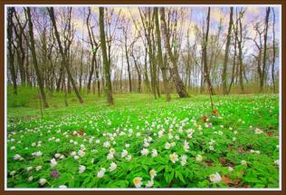
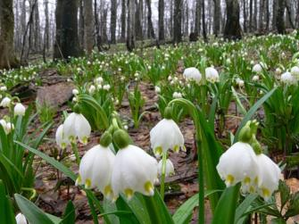
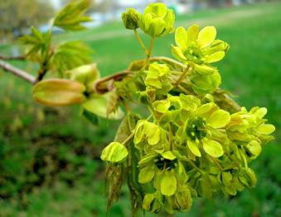
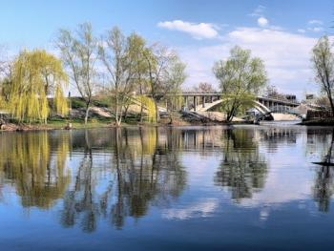
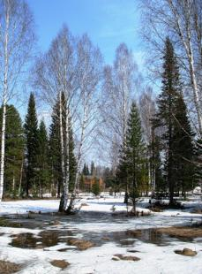
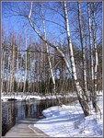
Если видишь – на картине
Нарисована река,
Или ель и белый иней,
Или сад и облака,
Или спешная равнина,
Или поле и шалаш,
Обязательно картина
Называется…
Пейзаж!

Slide 5
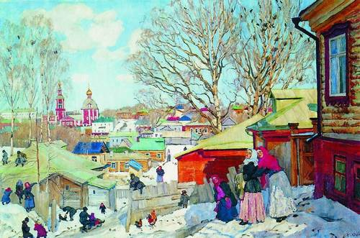
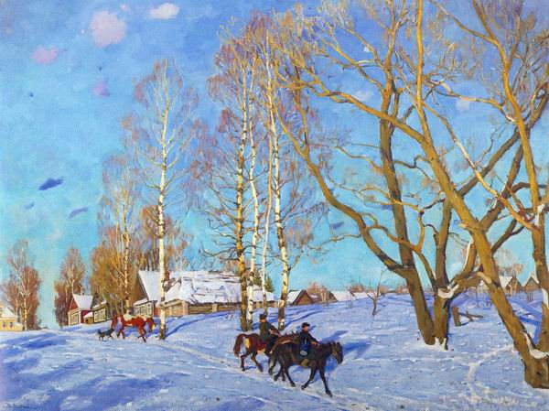
Константин Юон.
Весенний день.Сергиев Посад.
Константин Юон.
Мартовское солнце.

Slide 6
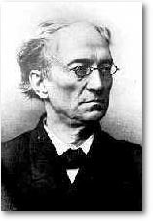
Еще в полях белеет снег,
А воды уж весной шумят –
Бегут и будят шумный брег,
Бегут, и блещут, и гласят…
Они гласят во все концы:
«Весна идет, весна идет!
Мы молодой весны гонцы,
Она нас выслала вперед!»
Весна идет, весна идет!
И тихих, теплых
майских дней
Румяный, светлый хоровод
Толпится весело за ней!
Ф. Тютчев

Slide 7
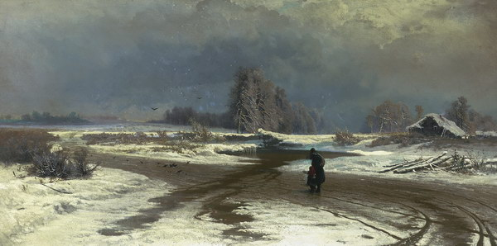
Оттепель.
Федор Васильев.

Slide 8
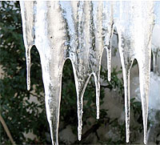
Кап-кап, капельки –
Капает капель.
Звонкие хрусталики,
На дворе апрель.
На земле проталинки.
Воздух чист и свеж!
И подснежник маленький,
И птичий пересвист.
Голубые бусинки
С крыш стремятся вниз.
Звук веселой песенки
Над городом повис,
И от песенки
Стало всем так весело:
Ручьям, лесам, земле,
Тебе и мне.
Мир вокруг милей,
Он проснется радугой,
Станет веселей.
Люди все подряд
Сделать что-то доброе,
Хорошее хотят.

Slide 9
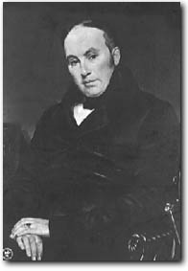
На солнце темный лес зардел,
В долине пар белеет тонкий,
И песню раннюю запел
В лазури жаворонок звонкий.
Он голосисто с вышины
Поет, на солнышке сверкая:
«Весна пришла к нам молодая,
Я здесь пою приход весны».
В. Жуковский

Slide 10
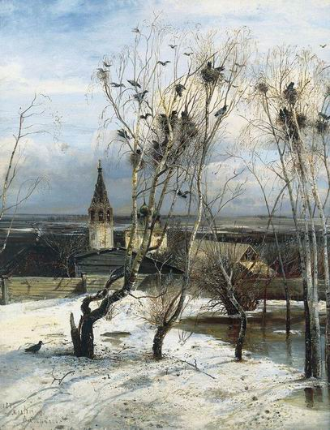
Алексей Саврасов. Грачи прилетели.
"Окраина захолустного городка, старая церковь, покосившийся забор, тающий снег и на первом плане несколько березок, на которых уселись прилетевшие грачи, - и только... Какая простота! Но за этой простотой вы чувствуете мягкую, хорошую душу художника, которому все это дорого и близко его сердцу".
Исаак Левитан

Slide 11
Снег – потемнел, стал рыхлым, грязноватым.
Снег
Солнце – чуть просвечивает сквозь облака, еще неяркое.
Солнце
Небо
Небо – покрыто сероватыми тучами, есть голубые просветы.
Грачи
Грачи – обживают гнезда, хлопочут на деревьях.
Алексей Саврасов. Грачи прилетели.

Slide 12
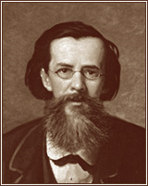
Уходи зима седая!
Уж красавицы Весны
Колесница золотая
Мчится с горной вышины!
Старой спорить ли, тщедушной,
С ней – царицею цветов,
С целой армией воздушной
Благовонных ветерков!
А что шума, что гулянья,
Теплых ливней и лучей,
И чириканья, и пенья!..
Уходи себе скорей!
У нее не лук, не стрелы,
Улыбнулась лишь – и ты,
Подобрав свой саван белый
Поползла в овраг, в кусты!...
Да найдут и по оврагам.
Вот – уж пчел рои шумят.
И летят победным флагом
Пестрый бабочек отряд!
А. Майков

Slide 13
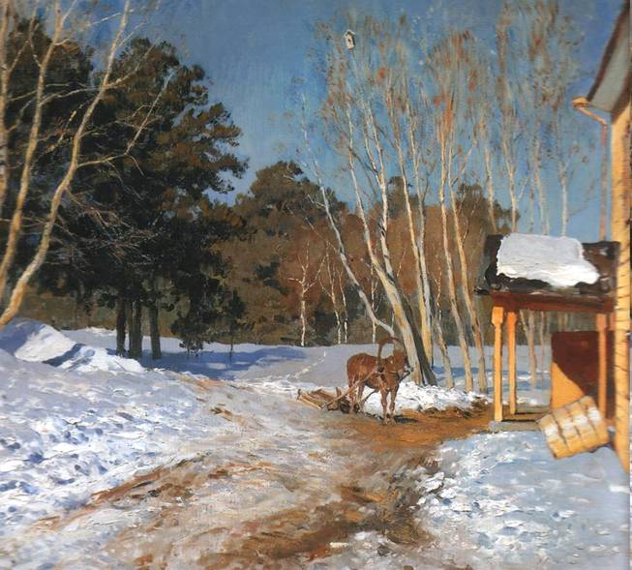
Исаак Левитан. Март.
Весна! Весна по всем приметам, Куда теперь я ни взгляну. Весна с улыбкой и приветом… Затем жить стоит в мире этом, Чтоб видеть русскую Весну!
(Алексей Жемчужников)

Slide 14
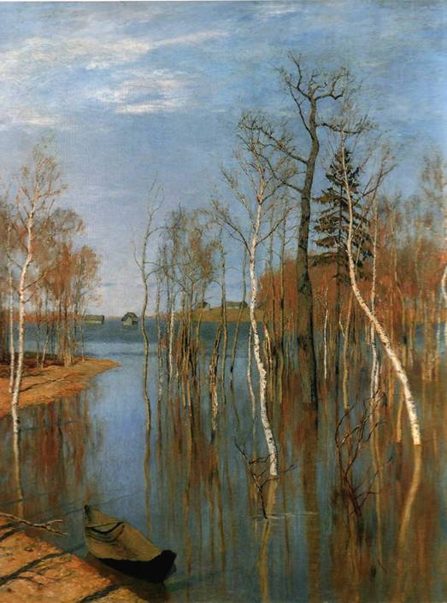
Исаак Левитан. Весна. Большая вода.

Slide 15
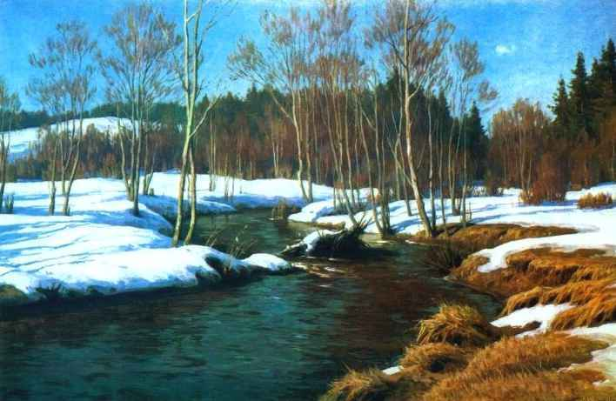
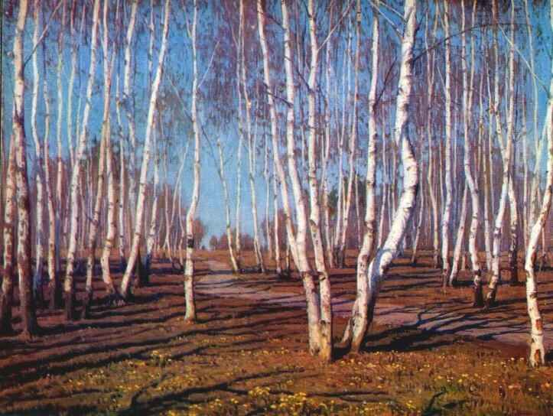
Б. Щербаков. Вода уходит.
Б. Щербаков.Апрельское солнце.

Slide 16
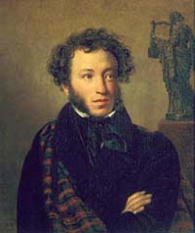
Улыбкой ясною природа
Сквозь сон встречает
утро года,
Синея, блещут небеса,
Еще прозрачные леса
Как будто пухом зеленеют.
А. Пушкин

Slide 17
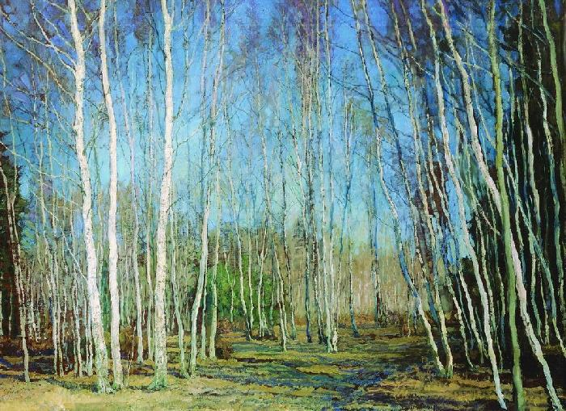
Василий Бакшеев. Голубая весна.

Slide 18
Растаял снег среди полей,
Сбегает под гору ручей,
И пробивается трава,
В лесу
фиалки распустились,
И яркой зеленью оделись
Кусточки все и дерева.
Родимых мест
знакомый вид
Мне снова душу веселит…
(С. Дрожжин)
Люблю грозу в начале мая,
Когда весенний
первый гром,
Как бы резвяся и играя,
Грохочет в небе голубом.
Гремят раскаты молодые,
Вот дождик брызнул,
пыль летит,
повисли перлы дождевые,
и солнце нити золотит ….
(Ф. Тютчев)
1
2

Slide 19
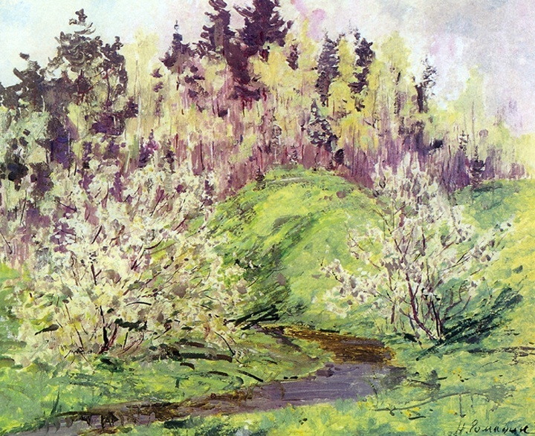
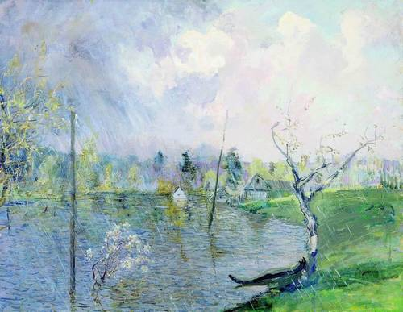
Николай Ромадин. Цветущий бугор.
2
1
Николай Ромадин. Весенний день.

Slide 20
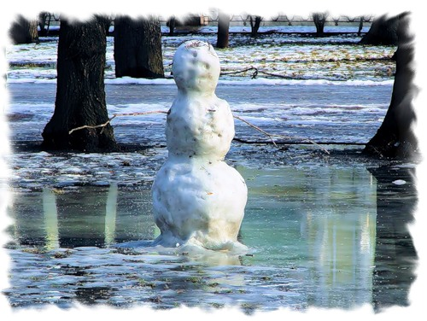
Снеговик, лужи, весна, солнце.

Slide 21
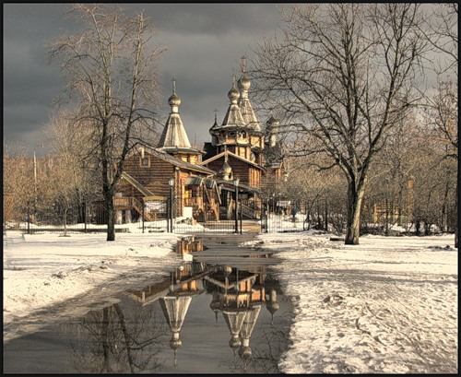
Весна, деревья, капель, отражение.

Slide 22
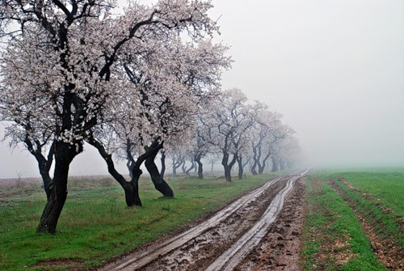
Апрель, дорога, весна, деревья.

Slide 23
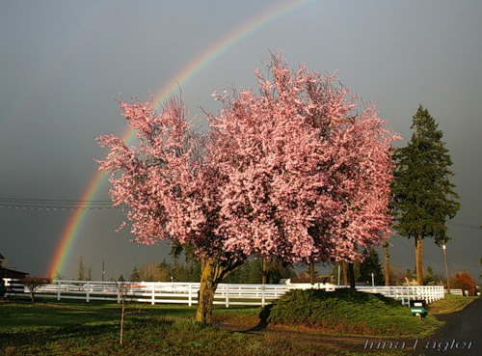
Весна, природа, радуга, дождь.

Slide 24
Распространите текст художественными приемами выразительности.
Пришла весна. Весна спорит с зимой.
Днем сильно греет солнце. Текут ручьи. Звенит капель. А ночью вдруг ударит мороз. Льдом затянет лужи. Вдруг закрутит вьюга. Повалит хлопьями снег.
Но скоро растает снег и лед. Небо станет голубым. Полетят легкие облака по небу. Зеленеет молодая травка. Появятся первые весенние цветы. На деревьях развернутся молодые листья. На березах покажутся сережки. В лесу будут слышны голоса птиц. Ярко засветит солнце.

Slide 25
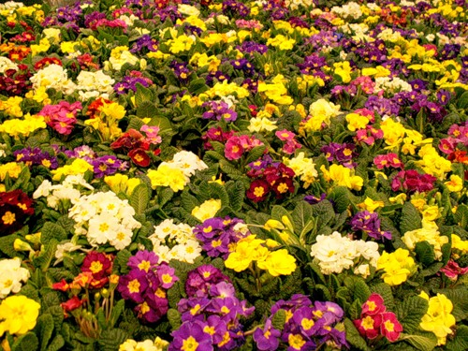
Существует одна очень древняя легенда. Будто бы однажды апостол Петр, охранявший врата рая, выронил из рук связку золотых ключей. А ключи-то были не простые - от самого царствия небесного! И послал Петр самого своего быстрокрылого ангела вдогонку за ключами, да только слишком быстро они падали на грешную землю. И как только коснулись небесные ключики земли, сразу в том месте показался золотистый цветок, весь в завитушках и кудряшках. И хотя подоспевший ангел подхватил упавшую связку ключей, их блеск, форма и красота воплотились в крошечном цветке. А так как случилось это, согласно легенде, на земле Германии, то назвали этот цветок "ключики" от немецкого "Schlusselblume". Уже позже, когда земные "ключики от врат небесных" распространились по всему миру, люди дали этому растению название "примула" (в переводе с латинского - "первый", "ранний"), а по-русски - "первоцвет".

Slide 26
Чему бы жизнь нас не учила, Но сердце верит в чудеса: Есть нескудеющая сила, Есть и нетленная краса. Говорят: талант от бога Этим дан, а этим нет… Всем, зато дана дорога – Кто, какой оставит след?
Ф. Тютчев

